Slide 1
TARİH 9
ARİF ÖZBEYLİ

Slide 2
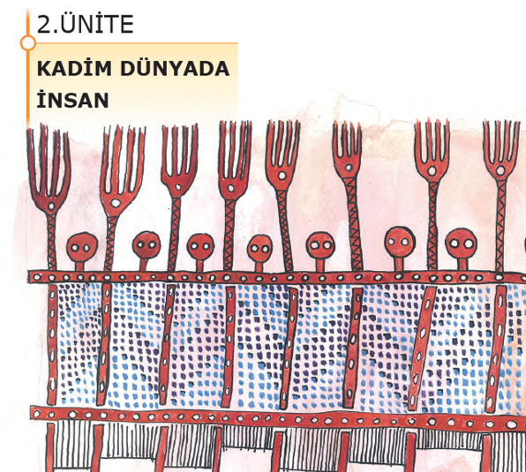
2.ÜNİTE
KADİM DÜNYADA İNSAN

Slide 3
2.4. KANUNLAR DOĞUYOR
Hukuk, toplum düzenini sağlamak için çıkarılmış ve devlet eliyle güçlendirilmiş kurallar bütünüdür. İnsanların toplum hâlinde yaşamaya başlaması ve ilk siyasi teşkilatların oluşmasıyla birlikte hukuka ihtiyaç duyulmuştur. İlk Çağ’da yapılan hukuk kuralları kaynağını akıl, gelenek ve kutsal kitaplardan almaktaydı. Yazının icadından önce hukuk kuralları sözlü olarak nesilden nesile aktarılmıştır.

Slide 4
Ancak yazıyı kullanmaya başlamalarına rağmen bazı milletler, hukuk kurallarını sözlü olarak kullanmaya devam etmiştir. Türkler de sözlü hukuk kurallarını uzun süre uygulamıştır. Hunlarda hukukun temelini, kaynağını geleneklerden alan sözlü hukuk kuralları yani töre oluştururdu. Coğrafyanın, hayat tarzının ve birlikte yaşama tecrübesinin etkisiyle oluşan töre, yazılı olmamasına rağmen sistemli, dinamik, etkili ve ihtiyacı karşılayacak bir yapıya sahipti. Törenin toplumda çok güçlü bir yaptırımı vardı.

Slide 5
Yazının icadıyla birlikte yazılı hâle gelen hukuk kurallarının ilk örnekleri Sümerlerde görülür. Baştanrı tarafından hükümdarlığın kendisine verildiğini ifade eden Sümer Kralı Urkagina, kötü idare sebebiyle meydana gelen yolsuzlukları, halkın huzursuzluğunu ve hoşnutsuzluğunu gidermek için bir adaletname hazırlamıştı. Urkagina, yaptığı kanunlarda önceki yöneticilerin rahiplerle birleşerek halkı sömürdüğünü ifade etmiştir.
Urkagina Kanunları tableti

Slide 6
Yaptığı düzenlemelerle de daha çok borç affı gibi konuları işlemiş ve halkı rahatlatmaya çalışmıştır. Urkagina Kanunları’ndan sonra Mezopotamya’da başka kanunlar da yapılmıştır. Bu kanunlar içerisinde Babil Kralı Hammurabi’nin yaptığı kanunlar önemli bir yere sahiptir. Hammurabi Kanunları “dişe diş, göze göz” şeklinde değerlendirilen ve suçu işleyene aynı ağırlıkta cezayı içeren kanunlardır.
Hammurabi Kanunları (Stel)

Slide 7
Hammurabi Kanunları’ndan örnekler
• Bir hırsız duvar delerek bir eve girmişse o deliğin önünde ölümle cezalandırılır ve oraya gömülür.
• Bir evde yangın çıkar ve oraya yangını söndürmeye gelen bir kimse, evin sahibinin malına göz dikip onun malını alırsa kendisi de aynı ateşe atılır.
• Bir adam bir çocuğu evlatlık alır ve oğlu olarak ona ismini verirse ve onu besleyip büyütürse büyümüş bu çocuk bir daha geri istenemez.
• Bir kişi hırsızlık yapsa eli kesilir.
• Bir kişi kendisiyle aynı sınıftaki bir kişinin dişine zarar verirse onun da dişi çekilir.
• Babasını döven evladın iki eli kesilir.
• Bir adamın gözünü çıkaranın gözü çıkarılır.
• Birisini suçlayan ispata mecburdur. İspat edemezse ölüm cezasına çarptırılır.

Slide 8
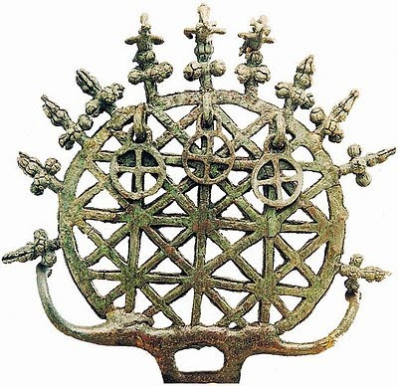
İlk Çağ Anadolu medeniyetlerinden biri olan Hititler, gelişmiş bir hukuk sistemine sahipti. Dönemin ihtiyaçlarına göre zamanla eklemeler yapılan Hitit hukuku ile ilgili günümüze kadar ulaşan tabletler vardır. Hitit kanunları, içerik bakımından Sami kavimlerinin kanunlarından farklı olup Sümer kanunları gibi insancıldır. İşlenen suçların cezası daha çok maddi nitelik taşımaktadır. Hitit kanunlarında geleneksel düzenlemeler toplanmış, ölüm ve işkence cezaları yerine tazminat cezaları konmuştur.

Slide 9
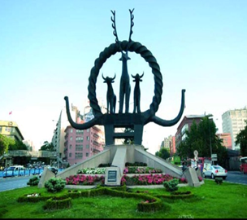
Hititler yalnız insanları değil hayvanları ve bitkileri korumak için de yasalar çıkarmıştır. Hitit kanunlarında; evlenme, boşanma, nikâh, nişan gibi aileyle ilgili hususlara yer verilmiştir. Ön Asya kavimlerinde boşanma sadece erkeğe tanınan bir hak iken Hititlerde kadınlara da bu hak tanınmıştır.

Slide 10
Hititler hukuk tarihinde ilk defa kasten öldürme ile kazara adam öldürmeyi birbirinden ayırmıştır. Mezopotamya medeniyetlerinde olduğu gibi Hititlerde de cezalar belirlenirken sosyal sınıf farklılıkları esas alınmıştır. Ayrıca Hititlerde kollektif cezalar da uygulanmış yani bazı suçlarda ceza sadece o kişiye değil suçlunun ailesine de verilmiştir.

Slide 11
Hitit kanunlarından bazı örnekler
• Hitit kanunlarında hırsızlığa ölüm cezası verilmez, çalınan malın üç katı gümüş ödeme cezası verilir ve ayrıca hırsızlık yapana dayak atılırdı.
• Başkasının tarlasını yakan bir kimse yakalanırsa tarlası yanan kişiye köle olarak verilir.
• Büyücülük yapan sosyal konumuna göre ölümle cezalandırılır ya da sürgün edilir.
• Bir kişi kralın hükmüne karşı gelirse onun evi harap edilir.

Slide 12
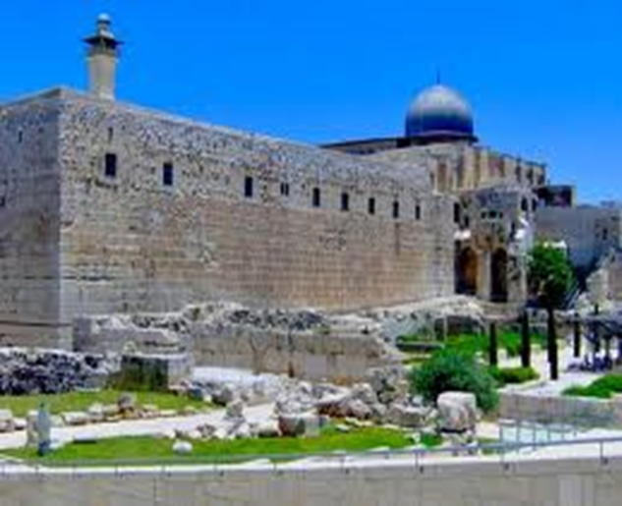
İbranilere kadar çok tanrılı din inanışı yaygınken İbraniler tek tanrılı semavi din inancını benimsemiş ve bunun sonucunda ilahi kökenli hukuk kuralları bu dönemde görülmeye başlanmıştır. “On Emir” olarak bilinen bu hükümler, İsrailoğulları’nın Mısır’dan çıkışlarından sonra Sina Dağı’nda Tanrı tarafından Hz. Musa’ya bildirilen emirlerdir.

Slide 13
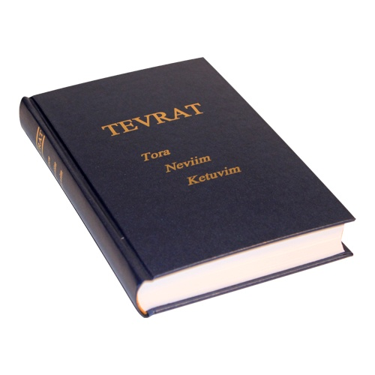
Yahudi inancına göre Tanrı ile İsrailoğulları arasında yapılan ahdi (anlaşma) içeren, Yahudiler’in kutsal kitabına Hristiyanlar, günümüzde “Ahd-i Atîk” (Eski Ahit) demektedir.

Slide 14
On Emir
1. Benden başka Tanrı’n olmayacak.
2. Kendin için oyma put, yukarıda göklerde olanın yahut aşağıda yerde olanın yahut yerin altında sularda olanın hiç suretini yapmayacaksın, onlara eğilmeyeceksin ve onlara ibadet etmeyeceksin.
3. Tanrı’nın adını boş yere ağzına almayacaksın.
4. Sebt gününü (cumartesi) takdis etmek için onu hatırında tutacaksın. Altı gün işleyeceksin ve bütün işini yapacaksın fakat yedinci gün efendin Rab’e Sebt’tir. Sen ve oğlun ve kızın, kölen ve cariyen ve hayvanların ve kapılarında olan garibin hiçbir iş yapmayacaksınız. Çünkü Rab gökleri, yeri ve denizi ve onlarda olan bütün şeyleri altı günde yarattı.
5. Babana ve anana hürmet edeceksin.
6. Öldürmeyeceksin.
7. Zina etmeyeceksin.
8. Çalmayacaksın.
9. Komşuna karşı yalan şahitlik yapmayacaksın.
10. Komşunun evine tamah etmeyeceksin, komşunun karısına yahut kölesine yahut cariyesine yahut öküzüne yahut eşeğine yahut komşunun hiçbir şeyine tamah etmeyeceksin.
On Emir (Temsilî)

Slide 15
"Bilgi olmayan yerde cehalet ilim olur."
GEORGE B. SHAW

